Slide 1
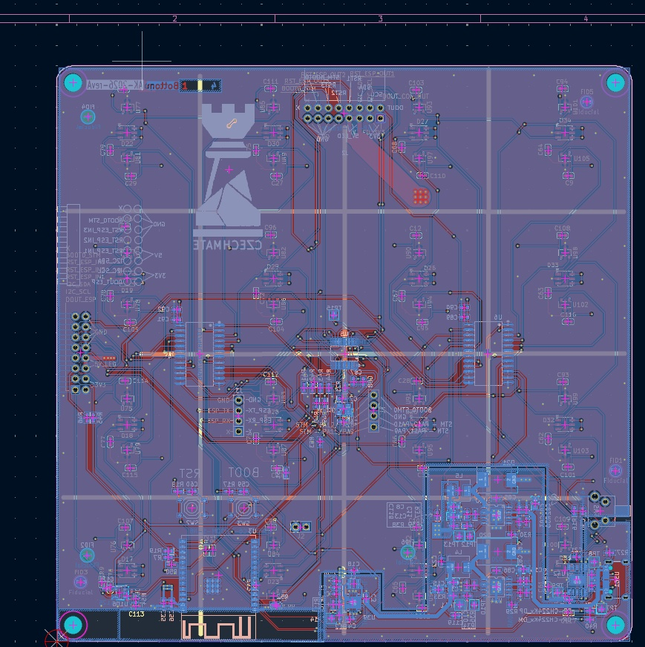
CzechMate V2: elektronická šachovnice
s rozpoznáním typu a barvy figurek
Autor: Alfréd Krutina
Škola: Střední průmyslová škola elektrotechnická v Plzni
Soutěž: Elektrotechnická olympiáda EO2026
1 / 18 | CzechMate V2 — Alfréd Krutina (SPŠE Plzeň) — Elektrotechnická olympiáda EO2026

Slide 2
Hotová deska V2 v každém okamžiku ví, jaká figurka na poli stojí.
CzechMate V2 není jen podložka s diodami. Pod každým polem jsou dva Hallovy senzory a deska z magnetu pozná typ figurky i barvu.
Pravidla běží přímo v mikrokontroléru. Deska pozná legální tah, šach, mat, rošádu i braní mimochodem a ukáže to světlem na polích.
Má to být partie na fyzické desce. Tahy se nepřepisují do telefonu a při hře není potřeba koukat na displej.
Na prázdnou desku se dá postavit i koncovka, třeba král a věž proti králi. Deska ví, které figurky tam stojí, a jde hrát hned.
[Fotka: Hotová deska CzechMate V2 šikmo shora]
Sem vlož reálnou fotku rozsvícené šachovnice V2 s figurkami
2 / 18 | CzechMate V2 — Alfréd Krutina (SPŠE Plzeň) — Elektrotechnická olympiáda EO2026

Slide 3
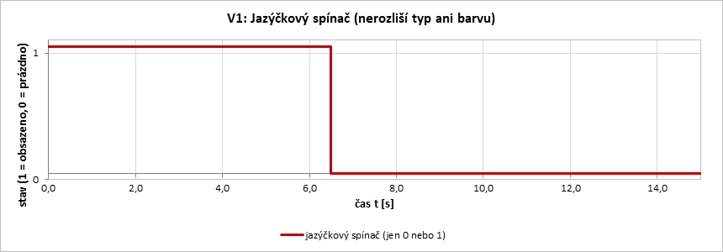
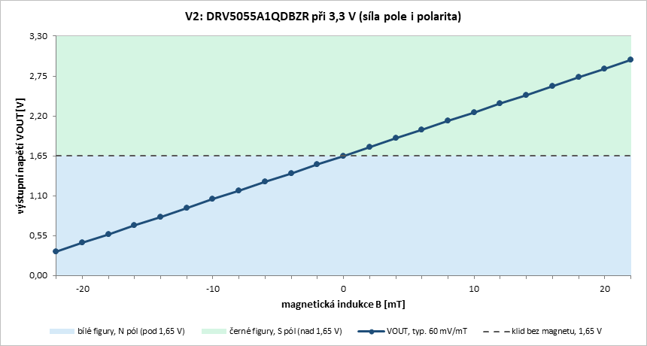
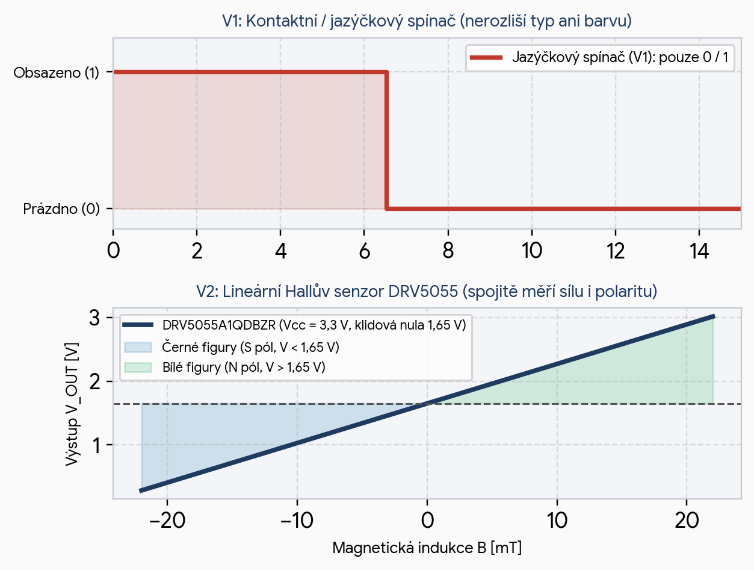
Samotná kontaktní matice na rozpoznání figurek nestačí.
První verze měla jen jazýčkové spínače. Ty poznají, jestli je pole obsazené, nebo prázdné. Pěšce od dámy ani bílou od černé nerozeznají.
V2 má pod polem lineární Hallův senzor na 3,3 V. Bez magnetu je na výstupu 1,65 V. Síla pole ho od této hodnoty odtáhne, do zhruba ±22 mT tempem 60 mV na militesla.
Barvu určí polarita. Jižní pól zvedne napětí nad 1,65 V, severní ho stáhne pod něj. Černé figurky mají k označené straně senzoru jižní pól, bílé severní.
3 / 18 | CzechMate V2 — Alfréd Krutina (SPŠE Plzeň) — Elektrotechnická olympiáda EO2026

Slide 4
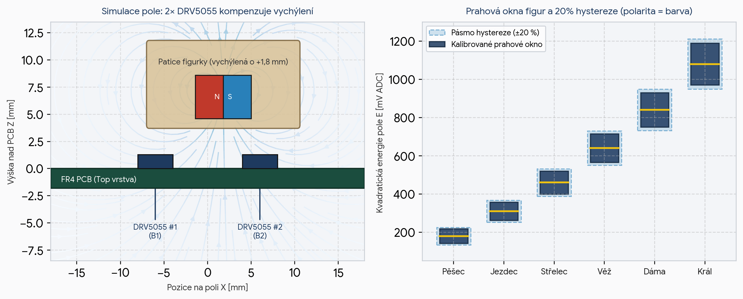
Dva Hallovy senzory na pole a kvadratický součet eliminují nepřesné položení.
Pod každým polem jsou dva senzory, celkem 128. Figurka nikdy nesedí přesně uprostřed. Dvojice měří odchylku od klidové hodnoty prázdného pole, takže nevadí, když stojí kousek bokem.
Z obou odchylek se spočítá jedna veličina, odmocnina ze součtu čtverců. Ta se při posunu figurky mění míň než údaj z jednoho senzoru. Po rozpoznání typu má okno 20 % hystereze, aby se typ nepřepínal, když se ruka chvěje.
4 / 18 | CzechMate V2 — Alfréd Krutina (SPŠE Plzeň) — Elektrotechnická olympiáda EO2026

Slide 5
Čtyři stejné desky, jeden výrobní návrh.
Šachovnice je ze čtyř stejných desek, každá na 16 polí. V KiCadu je to jeden návrh a ve výrobě čtyři stejné kusy. Menší deska se líp oživuje a vejde se do levnějšího rozměru.
Osazení není na všech stejné. Na první desce je hlavní procesor ESP32-C6 a napájení. Na dalších třech je jen měření: malý procesor, přepínače senzorů, Hallovy senzory a diody.
Řídicí modul se na ty tři desky nedává. Tři měřicí desky jsou stejné a jdou mezi sebou vyměnit.
5 / 18 | CzechMate V2 — Alfréd Krutina (SPŠE Plzeň) — Elektrotechnická olympiáda EO2026

Slide 6
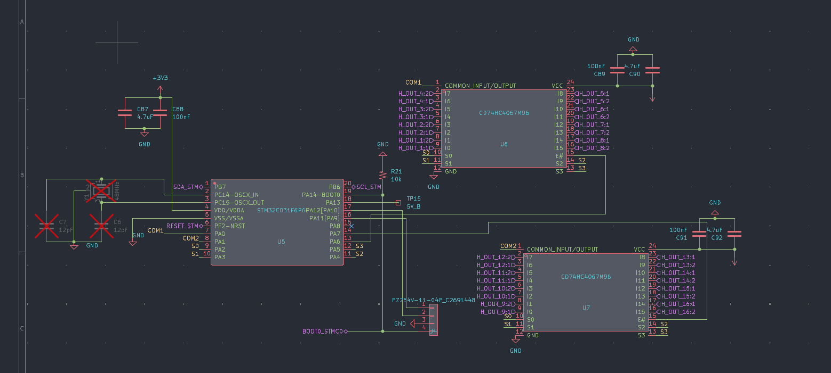
Každá čtvrtina si svých 32 senzorů přepíná sama.
Sto dvacet osm analogových cest do jednoho procesoru by bylo dlouhých a chytly by rušení. Proto má každá čtvrtina desky vlastní malý procesor a měří svých 16 polí.
U pole jsou dva senzory. Dva přepínače je připojují na dva analogové vstupy a přepínají se společně, takže se oba senzory jednoho pole přečtou naráz.
Malý procesor z toho pozná, co na poli stojí, a po I2C posílá už jen typ a barvu. Ne surové vzorky.
6 / 18 | CzechMate V2 — Alfréd Krutina (SPŠE Plzeň) — Elektrotechnická olympiáda EO2026

Slide 7
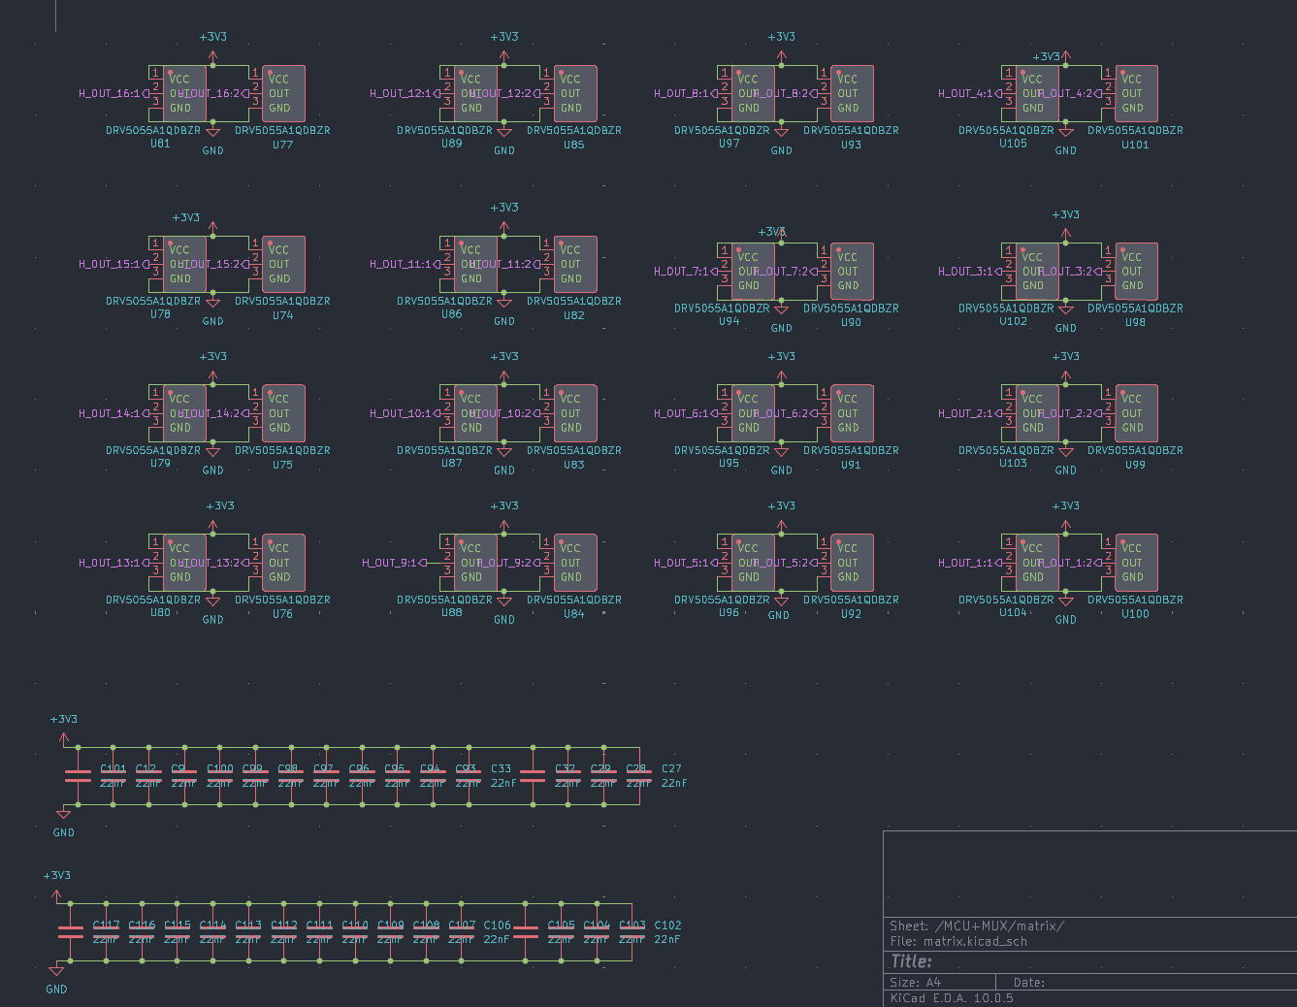
U každého pole je dvojice senzorů a kondenzátor na napájení.
Na jedné čtvrtině desky je 16 polí, tedy 32 senzorů. Výstupy jdou do dvou přepínačů: jeden bere první senzor pole, druhý ten druhý.
Měření stojí na čistém napětí 3,3 V. Proto je kondenzátor přímo u senzorů.
Každý senzor má trochu jinou klidovou hodnotu. Deska si ji u prázdné šachovnice uloží a dál počítá jen odchylku.
7 / 18 | CzechMate V2 — Alfréd Krutina (SPŠE Plzeň) — Elektrotechnická olympiáda EO2026

Slide 8
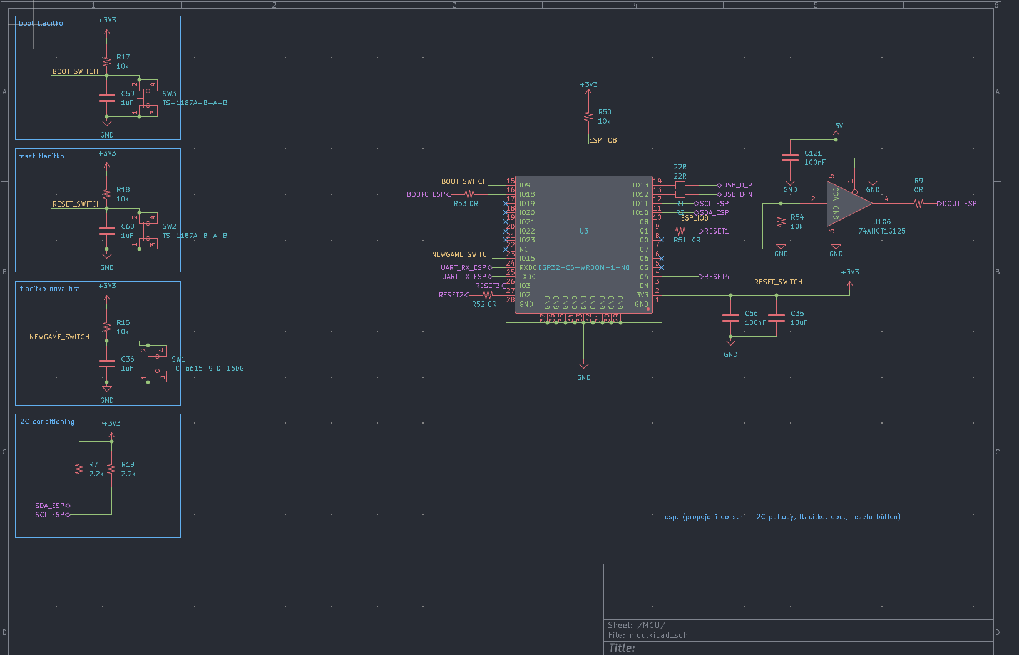
ESP32-C6 umí naprogramovat všechny čtyři STM32 po stejné I2C sběrnici.
Čtyři procesory na čtvrtinách mají společná data, hodiny a vstup, kterým se přepnou do programování. Reset má každý vlastní a vede ho ESP32-C6.
Bootloader mají z výroby na stejné adrese. Kdyby se hlásily všechny naráz, na sběrnici se srazí.
Při nahrávání proto ESP32 tři čipy drží v resetu a pustí jen jeden. Pak další. Kabel se nepřepojuje.
Tlačítka mají na desce odpor a kondenzátor, ať nezákmitají.
8 / 18 | CzechMate V2 — Alfréd Krutina (SPŠE Plzeň) — Elektrotechnická olympiáda EO2026

Slide 9
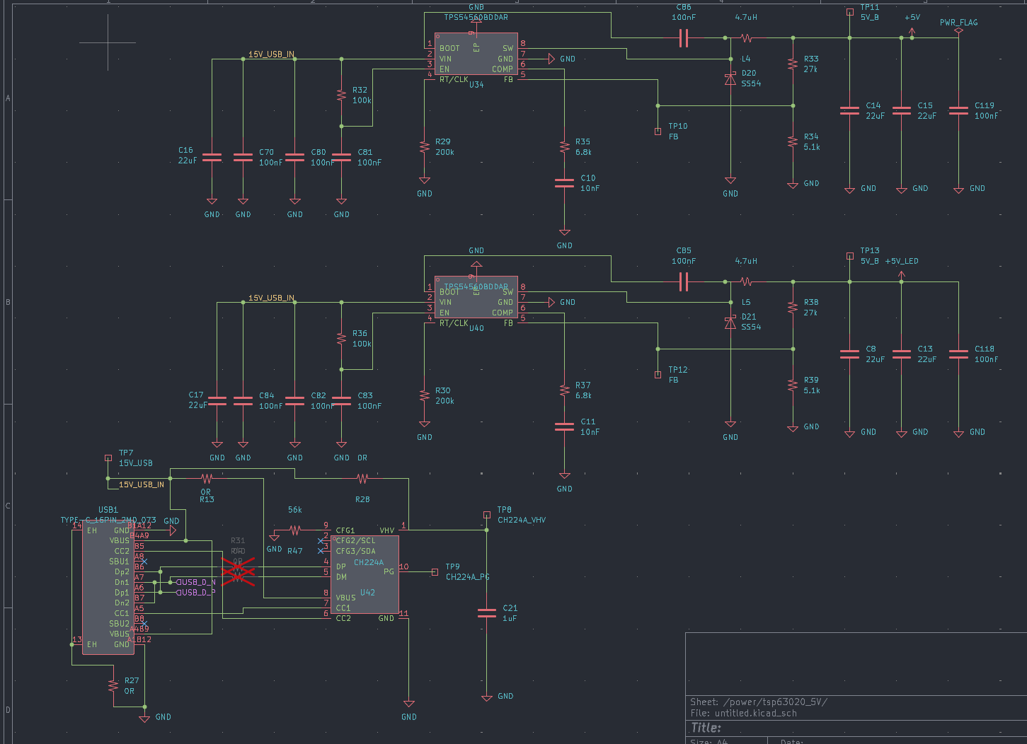
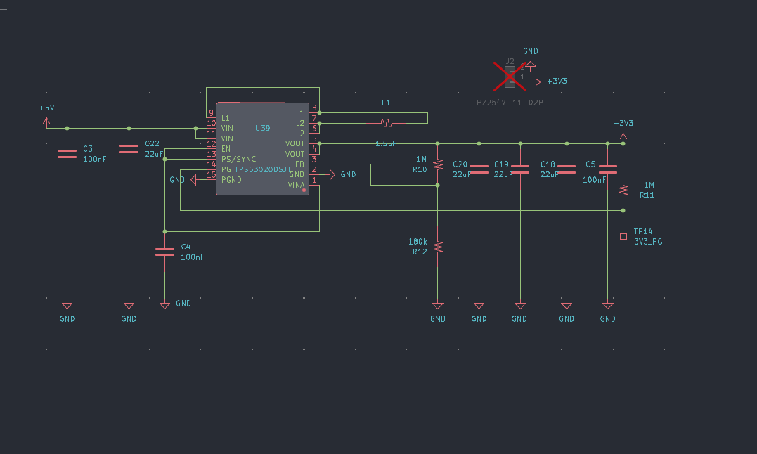
Napájení odděluje proud diod od měření na 3,3 V.
Z USB-C si deska domluví 15 V. Z toho pak diody mohou svítit naplno.
Dvě oddělené větve na 5 V: jedna jen pro diody, druhá pro zbytek desky. Když se rozsvítí víc polí naráz, nestrhne to napětí procesorům.
Z té druhé větve je ještě 3,3 V pro procesory, přepínače a Hallovy senzory. Na klidu tohoto napětí stojí celé měření.
Deska naběhne i z obyčejných 5 V, třeba z portu počítače. Počítá se ale s 15 V, jinak diody nemají plný jas.
Napájecí větev | k čemu | při 5 V | při 15 V
3,3 V, senzory a procesory | měnič na 3,3 V | ~1,0 A (3,3 W) | ~1,0 A (3,3 W)
5 V, jen diody | samostatný měnič | ~0,3 A (1,5 W) | až 3,2 A (16 W)
Celá deska | součet větví | ~4,8 W | ~19,5 W
Vstup USB-C | 5 V nebo 15 V | ~0,95 A | ~1,35 A
9 / 18 | CzechMate V2 — Alfréd Krutina (SPŠE Plzeň) — Elektrotechnická olympiáda EO2026

Slide 10
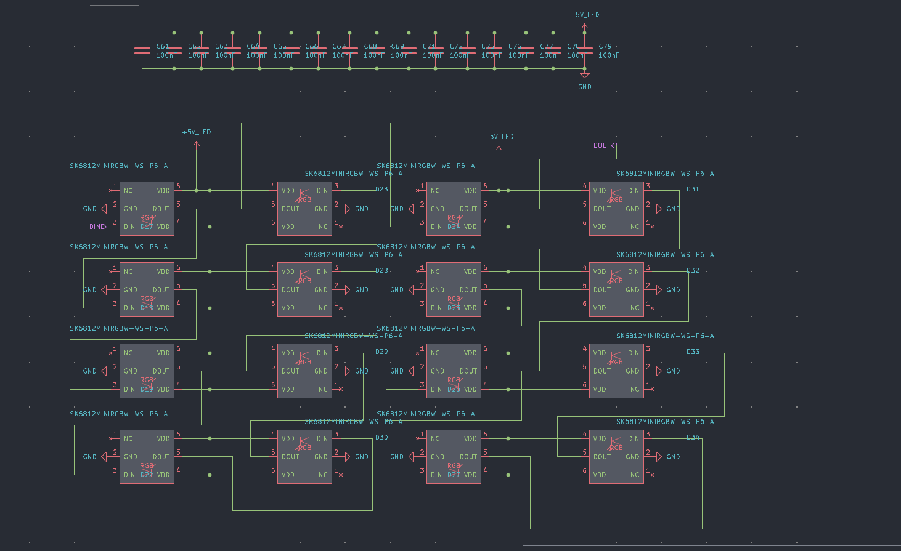
Pod každým polem je dioda. Tah je vidět přímo na desce.
Pod každým polem je adresovatelná dioda, která umí barvu i samostatnou bílou. U sebe má kondenzátor na větvi, která živí jen diody.
Signál z ESP32-C6 je 3,3 V, diody chtějí 5 V. Mezi nimi je převodník úrovně.
Zelená jsou pole, kam se zvednutá figurka smí položit. Červená je chyba, šach nebo jiná figurka, než která se zvedla. Displej k tomu není potřeba.
[Fotka: Podsvícení polí při legálním tahu (zelená) a při chybě (červená)]
Sem vlož fotku rozsvícené desky při zvednutí figurky
10 / 18 | CzechMate V2 — Alfréd Krutina (SPŠE Plzeň) — Elektrotechnická olympiáda EO2026

Slide 11
Na desce je jeden program. FreeRTOS ho rozdělí na úlohy.
Firmware na ESP32-C6 je jeden program. FreeRTOS z něj udělá úlohy, které běží vedle sebe. Každá dělá jednu věc a čeká na zprávu.
squares_task čte šachovnici. U první verze spínače, u V2 Hallovy senzory po I2C.
button_task hlídá tlačítka: stisk, dlouhý stisk a dvojstisk.
game_task drží pravidla a stav partie. Zvednutí figurky, tah z USB i tah z aplikace jdou do jedné fronty.
led_task kreslí diody. uart_task je sériová linka po USB. web_server_task drží Wi-Fi.
Do Home Assistant se posílá stav, až když je deska na Wi-Fi. Bluetooth se spouští zvlášť.
U spínačů deska vidí jen obsazené nebo prázdné pole. Která figurka to je, drží hra od základní pozice.
Aplikace desku ovládá, šachy nepočítá. Bluetooth vozí stav a krátké příkazy, Wi-Fi větší data a nový firmware.
Nový firmware se zapisuje do druhého oddílu. Deska ho ověří a po restartu z něj naběhne. Když nenaběhne, vrátí se starý.
11 / 18 | CzechMate V2 — Alfréd Krutina (SPŠE Plzeň) — Elektrotechnická olympiáda EO2026

Slide 12
Tři reálné inženýrské problémy rozhodly o výsledném zapojení desky.
1. Šum a chvění při pokládání figurky
PROBLÉM:
Pevné prahy z laboratoře na skutečné desce selhávaly. Ruka se při pokládání chvěje a hodnota na hraně prahu přepínala typ, třeba střelce a věž.
ŘEŠENÍ:
• Dva senzory na poli a jedna veličina z obou.
• Klidová hodnota zvlášť pro každé pole.
• Po určení typu 20 % hystereze a krátké čekání, než se údaj vezme vážně. U senzorů je kondenzátor.
2. Rušení měření proudem diod
PROBLÉM:
Když se rozsvítí hodně diod naráz, odběr jde do několika ampér a napětí se zavlní. Hallův senzor z toho napětí odvozuje výstup, takže se rozhází i údaj o figurce.
ŘEŠENÍ:
• Samostatný měnič jen pro diody a druhý pro zbytek desky.
• Další měnič drží 3,3 V pro měření. U diod jsou blokovací kondenzátory.
3. Čtyři procesory na jedné sběrnici
PROBLÉM:
Čtyři stejné procesory na čtvrtinách mají z výroby stejnou adresu bootloaderu. Když se při nahrávání hlásily všechny, na sběrnici se to srazilo.
ŘEŠENÍ:
• Data a hodiny jsou společné, reset má každý vlastní.
• ESP32 při programování pustí z resetu vždy jen jeden. Celá deska se aktualizuje bez přepojování kabelu.
12 / 18 | CzechMate V2 — Alfréd Krutina (SPŠE Plzeň) — Elektrotechnická olympiáda EO2026

Slide 13
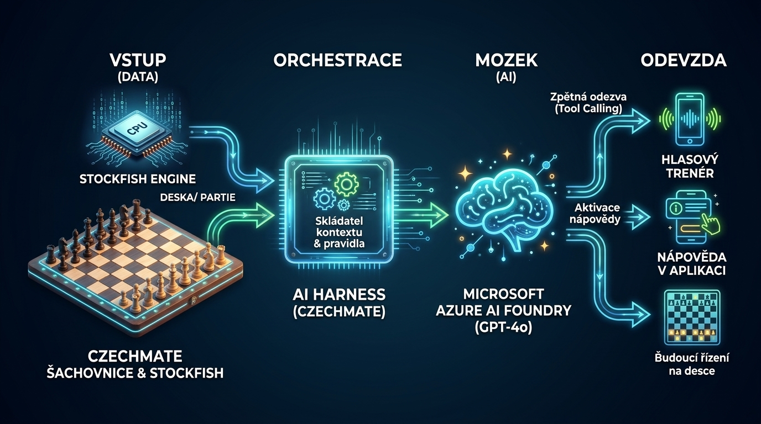
Aplikace desku ovládá. Pravidla zůstávají na desce.
Rozpoznání figurek i pravidla běží na desce. Síť na ESP32-C6 k tomu přidává ovládání zvenku.
Aplikace a web ukážou stav partie a historii tahů. Dá se jimi nastavit, jak moc deska napovídá světlem: začátečník vidí legální tahy, pokročilejší jen chybu.
Když se zrovna nehraje, deska se připojí přes Wi-Fi do Apple Home nebo Home Assistant. Diod pod polí je 64, takže umí svítit i jako lampa.
[Fotka: aplikace a deska v režimu lampy]
Sem vlož screenshot aplikace a fotku desky, když svítí jako lampa
13 / 18 | CzechMate V2 — Alfréd Krutina (SPŠE Plzeň) — Elektrotechnická olympiáda EO2026

Slide 14
Co deska umí proti ostatním, a tři věci, které ukážu.
Parametr | Běžné DIY desky (Reed / Hall 0/1) | Komerční desky (DGT / Chessnut Pro) | CzechMate V2 (vlastní návrh)
Rozpoznání typu a barvy | Ne — pozná pouze obsazeno / prázdno | Ano (plná identifikace typu a barvy) | Ano, typ i barva
Podsvícení polí | Většinou jen dioda v rohu | Turnajové desky často vůbec | Světlo na každém poli
Pravidla a chytrá domácnost | Pravidla řeší program mimo desku | Telefon, nebo zvlášť placený modul | Pravidla v desce, umí i lampu
Cena | ~1 500 – 3 000 Kč (bez typu a barvy) | 15 000 – 25 000 Kč | Výroba ~1 600 Kč, prodej 199 €
Živá ukázka 1: Libovolná koncovka
Na prázdnou desku V2 postavím 3 vybrané figury (např. král a věž proti králi). Deska z Hallových senzorů okamžitě pozná typ i barvu každé z nich bez přehrávání partie od začátku.
Živá ukázka 2: Tah, chyba a záměna
Zvednu figurku (rozsvítí se zelené cíle) a provedu legální tah. Poté zkusím neplatný tah nebo zaměním pěšce za věž — deska okamžitě rozsvítí červenou chybu a vyzve k nápravě.
Živá ukázka 3: Aplikace a Apple Home
Ukážu okamžitý přenos stavu do Flutter aplikace / webového rozhraní na ESP32-C6 a přepnutí šachovnice do režimu chytré ambientní lampy v Apple Home.
14 / 18 | CzechMate V2 — Alfréd Krutina (SPŠE Plzeň) — Elektrotechnická olympiáda EO2026

Slide 15
Prototyp hraje. Teď řeším výrobu a Kickstarter.
Funkční prototyp V2 už je. Teď řeším výrobu z lepších materiálů, hlavně hliníkové šasi a sklo navrch, a k tomu testování. Chci to dát na Kickstarter a prodávat za 199 €.
Ceny při sérii 1 500 kusů, za jeden kus: hliníkové šasi 500 Kč, sklo 150 Kč, osazená deska a součástky 700 Kč.
Figurky chci nejdřív tisknout. Materiál a magnety odhaduji na 300 Kč za sadu, čas tisku v tom není. Na 1 500 sad už tisk nechci. Forma na šest tvarů vyjde řádově na 250 000 Kč, tedy asi 170 Kč na sadu, a k tomu plast a magnety. Do součtu dávám 250 Kč.
Dohromady 500 + 150 + 700 + 250 = 1 600 Kč za kus. Kurz beru kulatě 25 Kč za euro, takže 199 € je 4 975 Kč. Výroba jednoho kusu je pod prodejní cenou.
Když nechám vyrobit všech 1 500 kusů, výroba stojí 1 500 × 1 600 = 2 400 000 Kč. Aby se tahle částka vrátila z prodeje, musím prodat 2 400 000 / 4 975, tedy 483 kusů. Poštovné, poplatek kampaně ani DPH v tom nejsou.
15 / 18 | CzechMate V2 — Alfréd Krutina (SPŠE Plzeň) — Elektrotechnická olympiáda EO2026

Slide 16
Shrnutí
Prototyp V2 je sestavený a hraje. Pozná typ a barvu figurky a pravidla počítá sám.
Desky jsou vlastní návrh: čtyři stejné čtvrtiny, Hallovy senzory pod poli a světlo na každém poli.
Jazýčkový spínač umí jen obsazeno nebo prázdno. Hallův senzor k tomu přidá typ a barvu.
Firmware je jeden program na ESP32-C6, rozdělený na úlohy. Aplikace desku ovládá, šachy nepočítá.
Teď řeším výrobu z hliníku a skla, testování a Kickstarter. Při 1 500 kusech vychází výroba na 1 600 Kč a prodej na 199 €. Náklad na celou sérii pokryje prodej 483 kusů.
16 / 18 | CzechMate V2 — Alfréd Krutina (SPŠE Plzeň) — Elektrotechnická olympiáda EO2026

Slide 17
Děkuji za pozornost.
Alfréd Krutina
Střední průmyslová škola elektrotechnická v Plzni
Elektrotechnická olympiáda EO2026
Dotazy k desce i k firmwaru rád zodpovím.
17 / 18 | CzechMate V2 — Alfréd Krutina (SPŠE Plzeň) — Elektrotechnická olympiáda EO2026

Slide 18
Odkud jsou údaje
Deska, firmware a prototyp jsou moje. Ceny šasi, skla a osazené desky jsou z mé rozvahy na sérii 1 500 kusů.
Klidové napětí 1,65 V, citlivost 60 mV/mT a lineární rozsah zhruba ±22 mT při 3,3 V jsou z katalogu Texas Instruments k senzoru DRV5055.
Cenu figurek a formy jsem odhadl. Poptávku na formu ještě nemám, v součtu je proto označená jako odhad.
18 / 18 | CzechMate V2 — Alfréd Krutina (SPŠE Plzeň) — Elektrotechnická olympiáda EO2026

